Slide 1
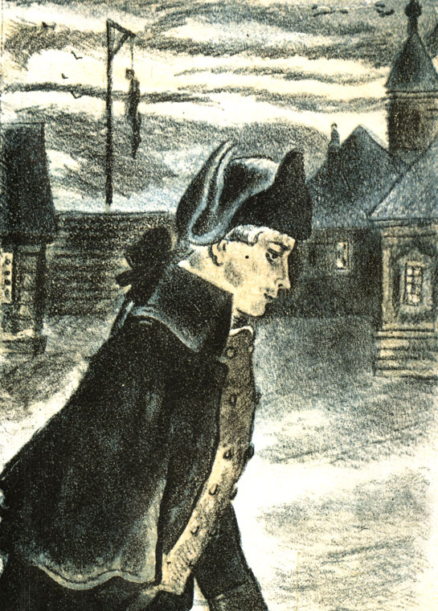
Петр Андреевич Гринев
Петр Андреевич Гринев - личность, которая стремится к самосовершенствованию. Ему не дали систематического образования, но зато нравственное воспитание он получил. Его любила маменька, но баловала в меру, поручая воспитание отцу. Андрей Гринев хотел научить своего сына дисциплине и отправил его служить в Белогорскую крепость. Савельич, слуга, был добр и предан, помогал в сложной ситуации. Потом таким же станет и Петр Гринев. Петр, вырвавшись на свободу, проиграется в карты, будет грубить слуге, но он совестлив, поэтому попросит прощения и никогда больше не станет пьянствовать и играть. Петр Андреевич умел дружить, любить, служить, держать слово, помогать людям. Он прожил достойную жизнь и может быть примером. Гринев всю жизнь следовал завету отца: береги честь смолоду. Не случайно эта пословица используется как эпиграф, а после звучит из уст отца главного героя.

Slide 2
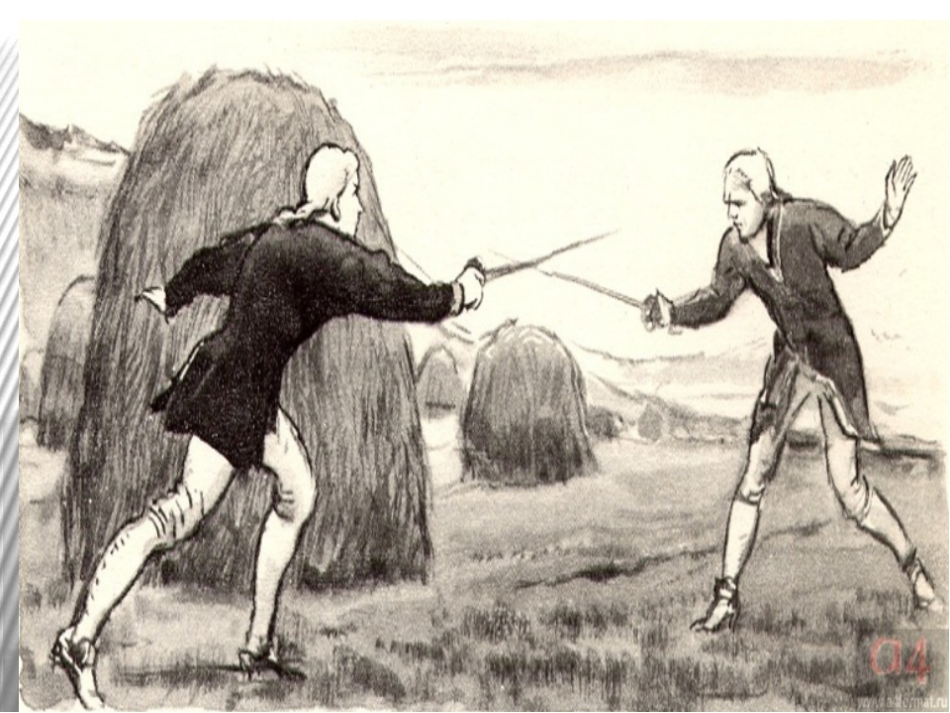
Алексей Швабрин.
Швабрин дан как прямая противоположность Гриневу. Он образованнее, может быть, даже умнее Гринева. Но в нем нет ни доброты, ни благородства, ни чувства чести и долга. Переход его на службу к Пугачеву вызван не высокими идейными побуждениями, а низкими своекорыстными интересами. Отношение к нему автора «записок» и писателя совершенно ясно, и у читателя он вызывает чувство презрения и негодования. В композиции романа Швабрин играет важную роль героя любви и общественной жизни, без него сюжетную линию Гринева и Маши трудно было бы построить.

Slide 3
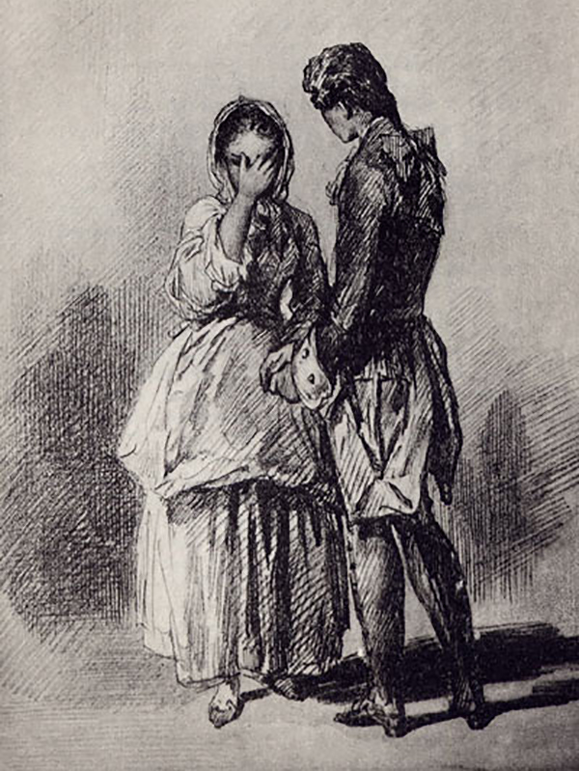
Маша Миронова
Маша Миронова, является одним из главных персонажей повести «Капитанская дочка». И её можно смело считать самым чистым и добродушным героем романа. Она проявляет искренние чувства, не боясь при этом каких-либо трудностей и преград. Образ Маши Мироновой представлен читателю обыкновенной русской девушкой, с румяными щёчками и русыми подвязанными волосами. На долю Маши выпало не мало несчастий и бед, но поломать её стержень, несмотря на её робость, не подвластно никому.

Slide 4
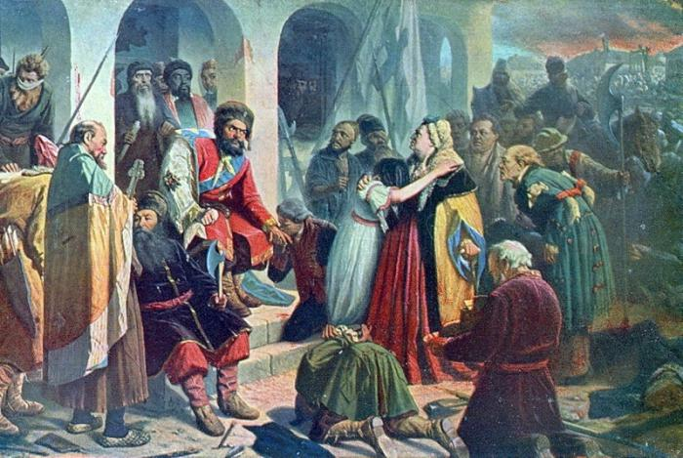
Какие события изображены ?

